Slide 1
MON PASSEPORT PROFESSIONNEL
POURSUITES D’ÉTUDES
Seconde
Première
Terminale
Mon passeport professionnel se constitue sur Cerise Pro

Slide 2
Quelles sont les fonctions de Cerise Pro ?
Me permet de …
... consulter le résultat de mes évaluations pour le BAC PRO
... visualiser mon parcours de formation (mes évaluations et mon passeport professionnel) pour le BEP et le BAC PRO
... créer des fiches à partir de mes situations professionnelles
pour le BEP et le BAC PRO
FORMATION
CERTIFICATION

Slide 3
Qu’est-ce que la gestion des évaluations ?
J’accède à mes ÉVALUATIONS rendues visibles par mes professeurs
J’accède aux résultats et commentaire de mon évaluation
L’avancement de la formation est visible dans le tableau de bord

Slide 4
Comment constituer mon passeport professionnel ?
PFMP dans des organisations
(entreprise, administration, association…)
Autres (travail d’été, «job» de week-end, bénévolat...)
Lycée
Je réalise des situations professionnelles réelles ou simulées
(ex. : rédaction d’une lettre, préparation d’une commande...)
Je mets obligatoirement mes productions
en pièces jointes
Je saisis la fiche descriptive de la situation professionnelle réalisée
ZIP
Évaluation et CERTIFICATION pour l’obtention du BEP et du BAC PRO
L’évaluation des situations professionnelles décrites dans les fiches est visible dans le tableau de bord

Slide 5
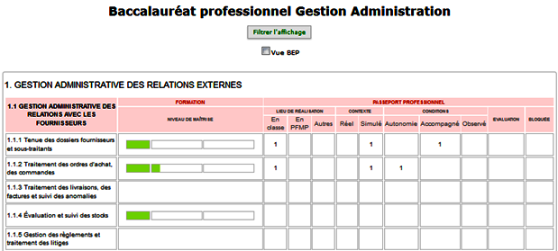
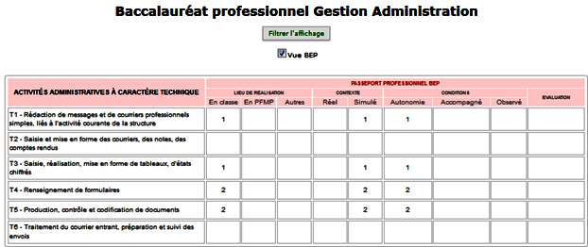
Quelle est l’utilité du tableau de bord ?
Je visualise
l’avancement de ma formation pour le BAC PRO
Je visualise le nombre de fiches saisies et leur évaluation dans mon
passeport professionnel
pour le BAC PRO et le BEP
Niveau de maîtrise des ALÉAS
Niveau de maîtrise des COMPLEXITÉS
Niveau de maîtrise de la COMPÉTENCE

